Slide 1
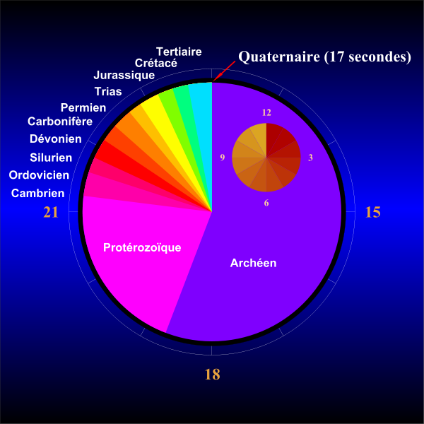
التأريخ المطلق للطبقات الصخرية
تمثيل لتقسيم الزمن
الجيولوجي خلال
24 ساعة
ما قبل الكمبري

Slide 2
أهمية الكرنولوجيا الإشعاعية في تقسيم الزمن الجيولوجي
تهتم بدراسة العناصر المشعة (عنصر أبوي مشع)
و نواتج تحطيمها الذري (عنصر راديوجيني إبن)
مثال لعنصر أبوي مشع الكربون C14
يتحول إثر التفتت الذري إلى
عنصر راديوجيني إبن و هو الكربون C12
يحتاج النظير الإشعاعي الأبوي C14 إلى وقت محدد يقدر ب5730 سنة ليتحول نصف كميته إلى عنصر إبن مستقر C12
و نسمي هذه المدة بالدور T

Slide 3
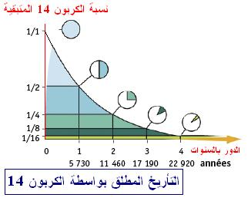
100
50
25
12.5
6.25

Slide 4
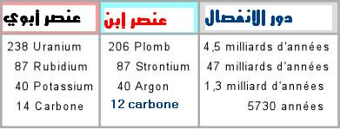
هناك عناصر معدنية أخرى تستغل في التأريخ المطلق و لها أدوار T الانفصال مختلفة

Slide 5
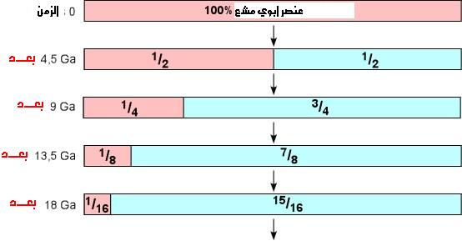
مثال لاستعمال الأورانيوم U238 و الرصاص Pb 206 ذو الدور T=4.5 مليار سنة
U238
U238
Pb 206
Pb 206
Pb 206
Pb 206

